Slide 1
Thứ … ngày … tháng … năm …
Tiếng Việt
ÔN TẬP CUỐI HỌC KÌ 1
(Tiết 4)

Slide 2
MỤC TIÊU
Ôn luyện về danh từ.
Ôn luyện về nhân hóa.
Ôn luyện sử dụng từ ngữ.

Slide 3
Ôn luyện về
danh từ, nhân hóa

Slide 4
1. Đọc đoạn thơ sau và thực hiện yêu cầu:
Bác xà cừ vươn cao
Cam la đà mặt đất
Chuối, hồng, cau,… họp mặt
Cùng chung sống chan hòa.
Gió đi qua gật gù
Chim tới khen rối rít
Mây che qua vòm mát.
Đất màu dành tốt tươi.
Vườn cây sống thật vui
Nắng mưa cùng chia sẻ
Đêm đêm ru nhau ngủ
Bình minh lại xôn xao.
Nguyễn Trọng Hoàn

Slide 5
a. Tìm các danh từ chỉ cây cối, danh từ chỉ hiện tượng tự nhiên có trong đoạn thơ.
Bác xà cừ vươn cao
Cam la đà mặt đất
Chuối, hồng, cau,… họp mặt
Cùng chung sống chan hòa.
Gió đi qua gật gù
Chim tới khen rối rít
Mây che qua vòm mát.
Đất màu dành tốt tươi.
Vườn cây sống thật vui
Nắng mưa cùng chia sẻ
Đêm đêm ru nhau ngủ
Bình minh lại xôn xao.
TRÌNH BÀY TRƯỚC LỚP
THẢO LUẬN NHÓM ĐÔI
Nguyễn Trọng Hoàn

Slide 6
a. Tìm các danh từ chỉ cây cối, danh từ chỉ hiện tượng tự nhiên có trong đoạn thơ.
Bác xà cừ vươn cao
Cam la đà mặt đất
Chuối, hồng, cau,… họp mặt
Cùng chung sống chan hòa.
Gió đi qua gật gù
Chim tới khen rối rít
Mây che qua vòm mát.
Đất màu dành tốt tươi.
Vườn cây sống thật vui
Nắng mưa cùng chia sẻ
Đêm đêm ru nhau ngủ
Bình minh lại xôn xao.
Danh từ chỉ cây cối
Danh từ chỉ hiện tượng thời tiết
xà cừ, cam, chuối, hồng, cau
Nguyễn Trọng Hoàn
gió, mây, nắng, mưa

Slide 7
b. Tìm trong thơ các sự vật được nhân hóa và cho biết mỗi sự vật được nhân hóa bằng cách nào?
Bác xà cừ vươn cao
Cam la đà mặt đất
Chuối, hồng, cau,… họp mặt
Cùng chung sống chan hòa.
Gió đi qua gật gù
Chim tới khen rối rít
Mây che qua vòm mát.
Đất màu dành tốt tươi.
Vườn cây sống thật vui
Nắng mưa cùng chia sẻ
Đêm đêm ru nhau ngủ
Bình minh lại xôn xao.
TRÌNH BÀY TRƯỚC LỚP
THẢO LUẬN NHÓM ĐÔI
Nguyễn Trọng Hoàn

Slide 8
b. Tìm trong thơ các sự vật được nhân hóa và cho biết mỗi sự vật được nhân hóa bằng cách nào?
Bác xà cừ vươn cao
Cam la đà mặt đất
Chuối, hồng, cau,… họp mặt
Cùng chung sống chan hòa.
Sự vật được nhân hóa:
xà cừ
chuối, hồng, cau
Cách nhân hóa:
Tả bằng từ ngữ dùng để tả người: họp mặt, chung sống chan hòa.
Gọi bằng từ dùng để gọi người: bác.

Slide 9
b. Tìm trong thơ các sự vật được nhân hóa và cho biết mỗi sự vật được nhân hóa bằng cách nào?
Gió đi qua gật gù
Chim tới khen rối rít
Mây che qua vòm mát.
Đất màu dành tốt tươi.
Sự vật được nhân hóa:
gió
chim
đất màu
Cách nhân hóa:
Tả bằng từ ngữ dùng để tả người: dành
Tả bằng từ ngữ dùng để tả người: đi qua, gật gù.
Tả bằng từ ngữ dùng để tả người: tới khen rối rít/ khen/ khen rối rít.

Slide 10
b. Tìm trong thơ các sự vật được nhân hóa và cho biết mỗi sự vật được nhân hóa bằng cách nào?
Vườn cây sống thật vui
Nắng mưa cùng chia sẻ
Đêm đêm ru nhau ngủ
Bình minh lại xôn xao.
Sự vật được nhân hóa:
vườn cây
Cách nhân hóa:
Tả bằng từ ngữ dùng để tả người: sống thật vui, cùng chia sẻ, ru nhau ngủ, xôn xao

Slide 11
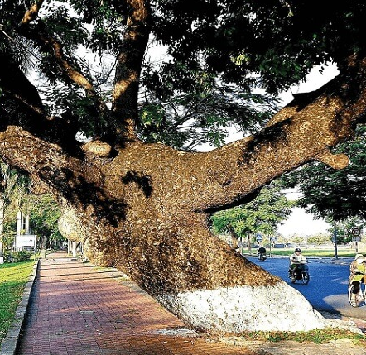
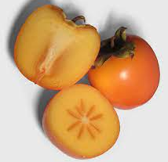
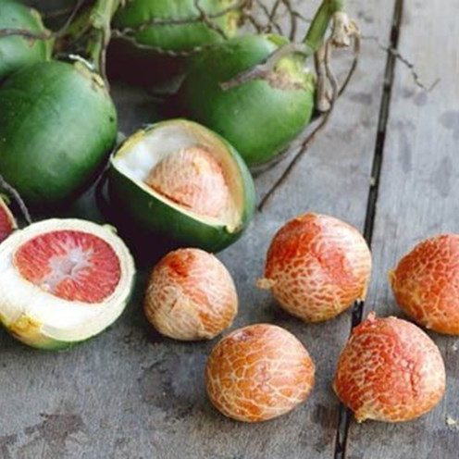
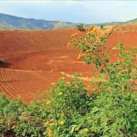
HÌNH ẢNH MINH HỌA
Xà cừ
Quả hồng
Quả cau
Đất màu

Slide 12
c. Nêu cảm nhận của em về vườn cây trong đoạn thơ.
Bác xà cừ vươn cao
Cam la đà mặt đất
Chuối, hồng, cau,… họp mặt
Cùng chung sống chan hòa.
Gió đi qua gật gù
Chim tới khen rối rít
Mây che qua vòm mát.
Đất màu dành tốt tươi.
Vườn cây sống thật vui
Nắng mưa cùng chia sẻ
Đêm đêm ru nhau ngủ
Bình minh lại xôn xao.
M. Cây cối trong vườn được tả sinh động, cùng chung sống với nhau như họ hàng.
TRÌNH BÀY TRƯỚC LỚP
Nguyễn Trọng Hoàn
THẢO LUẬN NHÓM ĐÔI

Slide 13
Ôn luyện
sử dụng từ ngữ

Slide 14
2. Thay mỗi trong đoạn văn sau bằng một từ ngữ phù hợp trong ngoặc đơn:
Hơi lạnh vẫn còn vương khắp đất trời nhưng cậu nhận ra mùa xuân đến gần lắm. Những cành cây (khỏe mạnh, khẳng khiu) chống lại cái lạnh của mùa đông đã (nhú, nở) những lộc biếc đầu tiên. Màu xanh (êm dịu, êm ả) làm đất trời (sáng rực, sáng bừng) lên sức sống. Và sắc màu mùa xuân cũng bắt đầu (nhen, nhóm) lên trên những cánh hoa nở sớm.
THỰC HIỆN CÁ NHÂN

Slide 15
Tiếp sức
Tiếp sức
Trò chơi:
Trò chơi:

Slide 16
2. Thay mỗi trong đoạn văn sau bằng một từ ngữ phù hợp trong ngoặc đơn:
Hơi lạnh vẫn còn vương khắp đất trời nhưng cậu nhận ra mùa xuân đến gần lắm. Những cành cây (khỏe mạnh, khẳng khiu) chống lại cái lạnh của mùa đông đã (nhú, nở) những lộc biếc đầu tiên. Màu xanh (êm dịu, êm ả) làm đất trời (sáng rực, sáng bừng) lên sức sống. Và sắc màu mùa xuân cũng bắt đầu (nhen, nhóm) lên trên những cánh hoa nở sớm.
khẳng khiu
nhú
êm dịu
sáng bừng
nhóm

Slide 17
Ôn luyện
sử dụng nhân hóa

Slide 18
3. Sử dụng biện pháp nhân hóa để viết 3- 4 câu về một loài cây hoặc một loài vật mà em thích
Hè năm nào tôi cũng về nhà nội chơi, sau nhà có vườn cây do chính tay ông tôi trồng và chăm sóc. Trong vườn, gia đình nhà chuối tựa sát vào nhau trông thật thân thiết. Mấy cây bưởi già thưa thớt lá, sai trĩu những quả xanh ngắt, đây là cây mà ông tôi tâm đắc nhất. Ở giữa vườn là chị xoài, tán cây rộng lớn như những cánh tay treo đầy trái xoài mập mạp. Tôi thích khu vườn này lắm, một phần vì có nhiều thứ quả ngon và vì nó chứa đựng biết bao tâm huyết của ông nội.
THỰC HIỆN CÁ NHÂN

Slide 19
TRÌNH BÀY TRƯỚC LỚP
TRÌNH BÀY TRƯỚC LỚP

Slide 20
TẠM BIỆT VÀ HẸN GẶP LẠI
TẠM BIỆT VÀ HẸN GẶP LẠI

